Slide 1

四川电信09年电子渠道
能力提升专题汇报材料
四川省电信企业信息化部
2009年3月

Slide 2
目 录
电子渠道现状
1
电子渠道问题分析
2
09年电子渠道建设目标
3
09年电子渠道工作内容
4
外部系统配合改造工作
5
问题及建议
6

Slide 3
电子渠道总体阐述
电子渠道（自服务门户）是为客户提供的自助服务接入渠道及自助服务业务功能界面在接入渠道的部署，它包括网上营业厅、自助服务热线、短信自服务、WAP自服务、USSD自服务等系统。
目前四川电信电子渠道包括：网上营业厅、WAP营业厅、短信营业厅、 10001号自服务热线，为客户提供的自助服务接入渠道及自助服务业务功能。
四川电信电子渠道
网上客服中心系统
10000号系统
网上营业厅
WAP营业厅
短信营业厅
10001自服
务热线
现阶段，电子渠道作为四川电信四大渠道之一，在客户自助服务、辅助营销销售、品牌宣传、客户差异化服务、减轻其他渠道压力（尤其是实体渠道）等方面都发挥了重要、积极的作用。

Slide 4
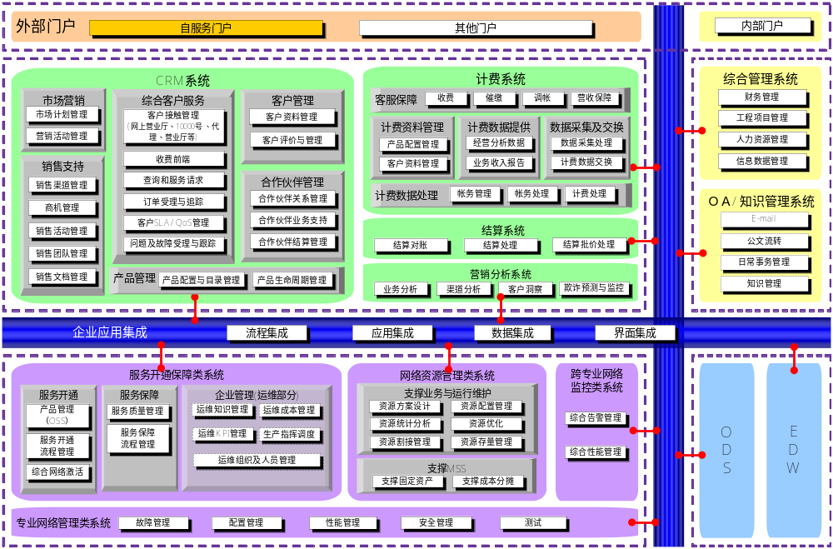
电子渠道定位
电子渠道(客户自服务门户)在CTG-MBOSS1.0架构中所处的位置：

Slide 5
08年电子渠道建设成效
现阶段四川电信电子渠道的建设初见成效：
08年完成网上营业厅系统改造、全省推广完成10001自服务热线，建设WAP营业厅、短信营业厅；
网上营业厅、10001自服务热线基本实现对移动、固话、小灵通及宽带业务售前、售中和售后的全业务销售、服务流程的贯通支撑；
WAP营业厅、短信营业厅基本实现对移动业务客户自助服务的支撑；
网上营业厅支撑了08年6大营销活动，包括：“315营销活动”、“510营销活动”、“5月赈灾活动”、“620网厅积分活动”、“暑假促销活动”、“12月春促活动” ，提升了客户对网上营业厅的认知度。
售前环节
售中环节
售后环节
指引式业务预受理
业务实时受理
预约选号
客户品牌专区
客户信息维护
在线支付充值
消费信息查询
积分服务
用户投诉
故障申告
客户调查
宽带服务专区
网上商城
业务介绍
推广活动
热点信息
服务标准和产品说明
优惠促销信息
营业厅导航
在线客服

Slide 6
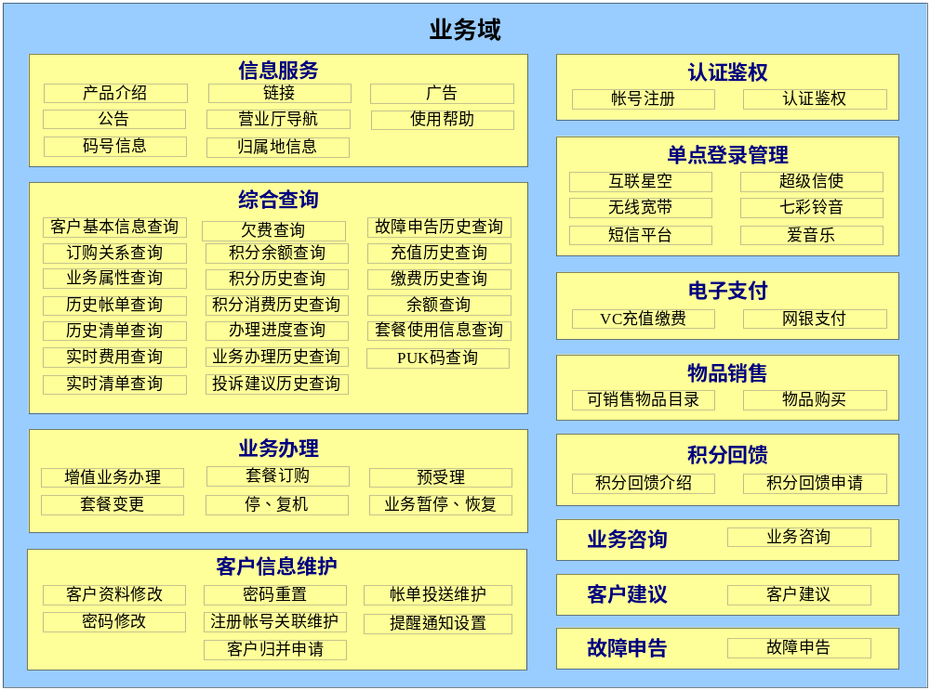
网上营业厅业务功能现状
网上营业厅实现的业务功能如下：
除了实现集团规范要求的
业务功能外，网上客服中心
还实现以下业务功能：
1、预约选号
2、网上发送短信
3、挂失解挂
4、清单禁查
5、账单寄送定制及邮箱修改
图例:
表示已实现功能
表示需要实现但
未实现的功能
表示不需要实现
的功能
Notes:
套餐使用信息查询、套餐变更、客户归并申请、提醒通知设置、客户挽留、客户关怀、产品推介、销售品目录、可销售物品目录、物品购买、积分回馈介绍、积分回馈申请

Slide 7
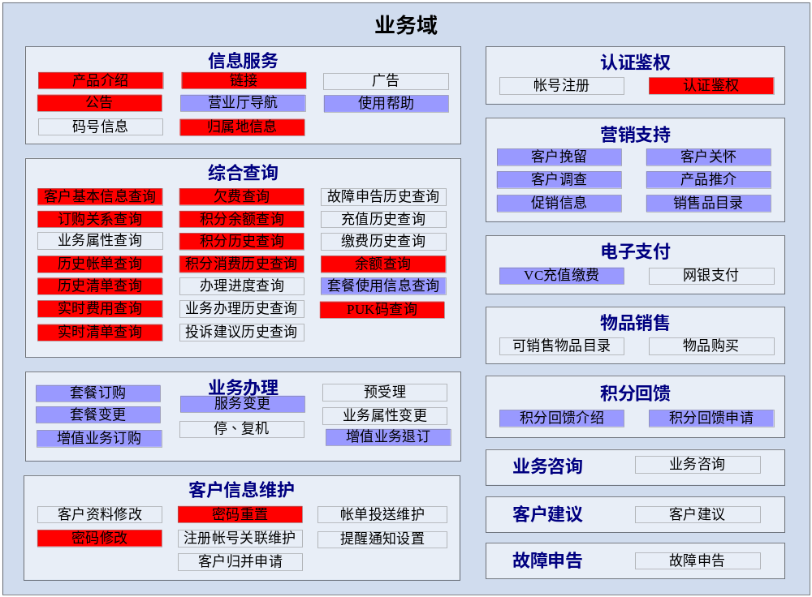
WAP营业厅业务功能现状
WAP营业厅实现的业务功能如下：
图例:
表示已实现功能
表示需要实现但
未实现的功能
表示不需要实现
的功能
Notes:
营业厅导航、使用帮助、套餐使用信息查询、套餐订购、套餐变更、增值业务订购、增值业务退订、客户挽留、客户关怀、客户调查、产品推介、促销信息、销售品目录、VC充值缴费、积分回馈介绍、积分回馈申请

Slide 8
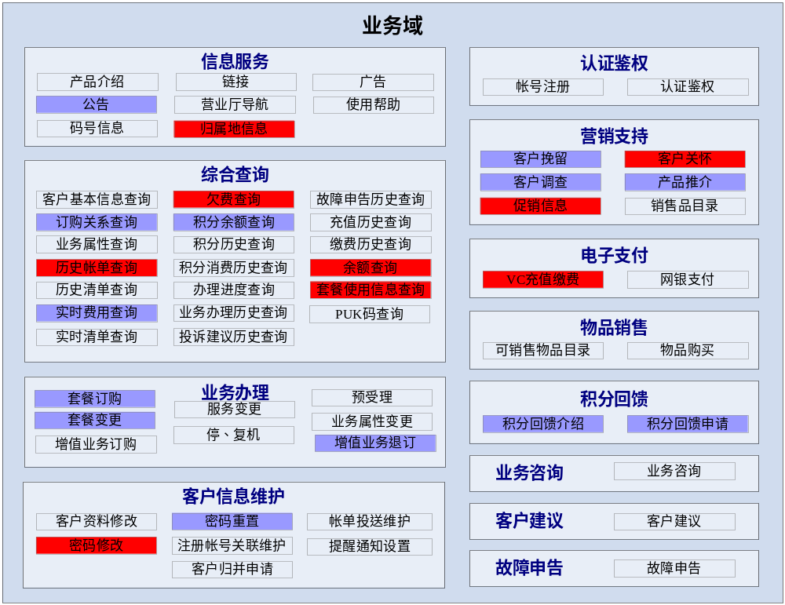
短信营业厅业务功能现状
短信营业厅实现的业务功能如下：
图例:
表示已实现功能
表示需要实现但
未实现的功能
表示不需要实现
的功能
Notes:
公告、订购关系查询、实时费用查询、套餐订购、套餐变更、增值业务退订、密码重置、客户挽留、客户调查、产品推介、积分回馈介绍、积分回馈申请

Slide 9
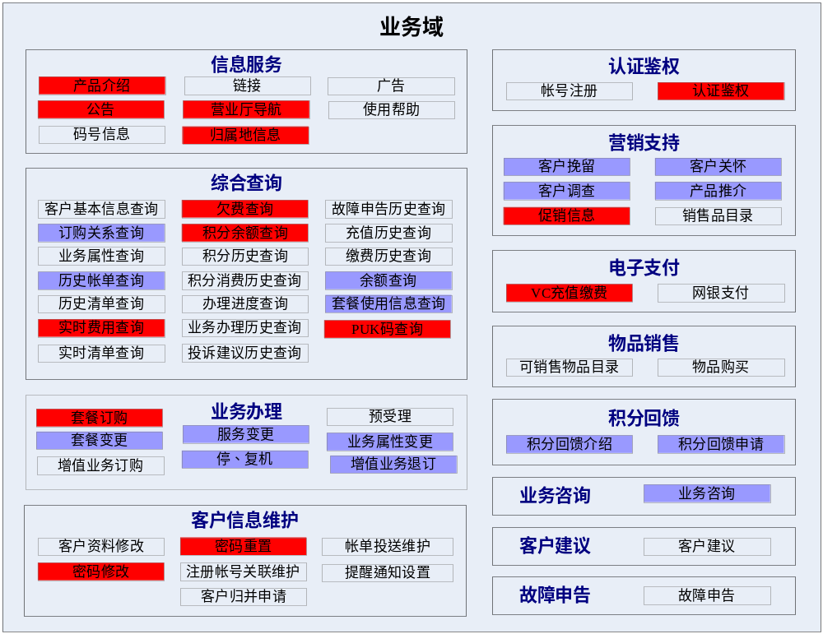
10001号自服务热线业务功能现状
10001号自服务热线实现的业务功能如下：
图例:
表示已实现功能
表示需要实现但
未实现的功能
表示不需要实现
的功能
Notes:
订购关系查询、历史帐单查询、余额查询、套餐使用信息查询、套餐变更、服务变更、停复机、业务属性变更、增值业务退订、客户挽留、客户关怀、客户调查、产品推介、积分回馈介绍、
积分回馈申请、业务咨询

Slide 10
电子渠道对外接口现状
计费
计费处理
账务处理
销账处理
余额查询
欠费查询
账单查询
充值销账
充值平台
11888卡充值
现网账单、现网清单查询
本地详单
系统
投诉申请、业务咨询、网上报税保障
网上营业厅
WAP营业厅
10000号
银行卡、支付宝、财付通在线支付
第三方支付平台
故障申告、网
上报税保障
电子运维
10001自服务
热线
短信营业厅
随机码发送，业务办理短信通知
C网账单、C网清
单、全网积分查询
短信平台
ODS
CRM
营销管理
渠道管理
产品管理
客户服务
客户管理
营销资源
认证鉴权
客户资料查询
现网积分兑换

Slide 11
目 录
电子渠道现状
1
电子渠道问题分析
2
09年电子渠道建设目标
3
09年电子渠道工作内容
4
外部系统配合改造工作
5
问题及建议
6

Slide 12
电子渠道现状问题
问题提炼
原因分析
  栏目设计、版面不合理，用户使用不方便，功能入口较多，部分功能影藏得较深。
  部分界面、专区没有严格按照集团规范设计；电信业务复杂，产品类型多样，而移动的产品单一，如何将个产品的功能统一展现，不容易解决。
  电子渠道的部分业务办理的流程较复杂，用户使用不方便。
  电子渠道只是作为一个展现界面，各项业务逻辑都在核心系统完成，由于核心系统的原因，造成部分功能使用不稳定，业务使用感知较差：比如充值率不高，停复机堵单。
  电子渠道办理业务种类有限，而且操作缺乏灵活性。
  电信部分产品的业务规则复杂，核心系统中手工操作较多，造成很多业务不能移植到电子渠道上面来；比如国际漫游开通、套餐受理、变更。
  电子渠道系统稳定性较差。
  电子渠道需求较多、核心系统的频繁升级等原因导致电子渠道的稳定性不高。

Slide 13
电子渠道问题分析
客户视图信息、帐单、清单数据来源不统一；
客户的建议/咨询/故障信息没有统一管理与展现；影响客户感知的一致性。
统一客户展现
客户服务接触信息没有统一管理与整体协调，没有提供完整的客户服务纪录；
在服务过程中，提供客户的服务所处各环节的状态不能被其他电子渠道感知。
统一客户接触
没有形成统一认证接入机制；
各个电子渠道的客户认证处理过程虽然都是通过与CRM系统接口进行客户认证，但认证接口不统一。
统一客户认证
电子渠道对外的接口规范不统一，存在临时过渡的接口；
没有形成统一的业务逻辑处理机制，虽然大部分业务逻辑处理由CRM负责提供，但各个电子渠道与CRM的交互的业务处理逻辑与反馈结果不相同。
统一接口管理
电子渠道的服务功能的协调与驱动能力较差，不能保证整个服务的连续性和完整性；
电子渠道与其他渠道的协同支持能力有待提升。尤其差异化服务和针对性营销。
渠道协同

Slide 14
目 录
电子渠道现状
1
电子渠道问题分析
2
09年电子渠道建设目标
3
09年电子渠道工作内容
4
外部系统配合改造工作
5
问题及建议
6

Slide 15
09年电子渠道建设目标
-界面优化、使用便捷，提升易用性。
-简化业务受理流程
-充值占全渠道的8%，重点业务受理比例6%，申障投诉回复率达100%
-提升新产品的体验
-加强专区建设
  -加强程控业务的受理
  -增值、套餐业务受理
  -完善业务查询功能
  -网上支付功能拓展
  -统一接触信息管理
  -WAP/短信自助服务能力
2、加强基础功能建设
3、提升品牌客户
差异化服务功能
1、服务能力提升
  -积分推送
  -积分兑换功能
  -品牌专区完善
电子渠道建设目标
6、 提升系统支撑能力
4、提升针对性营销服务功能
5、服务流程和规范
的要求
  -套餐推荐
  --客户消费信息自助分析
  -系统运行性能的要求
  -加强平台、接口监控
-加强网厅的运营管理
-在线客服的能力

Slide 16
09年电子渠道重点工作
09年电子渠道专项工作以网上营业厅改造为重点，包括功能、接口、操作、界面四方面工作，同时兼顾WAP营业厅、短信营业厅、10001自服务热线的改造；通过协同实其他渠道，实现功能完善、数据准确、系统稳定、界面直观、操作简便的业务效果；进一步提高客户服务、辅助营销能力，提升客户使用便捷性，改善客户感知。
网上营业厅：重点提升客户业务查询、业务办理与营销服务能力、调整页面，简化流程,提高效率，增强客户使用的便捷性
短信营业厅：重点实现客户以短信方式的业务查询、办理、缴费等客户自服务功能
短信营业厅
WAP营业厅
网上营业厅
WAP营业厅：重点实现客户以WAP方式的业务查询、办理、缴费等客户自服务功能
10001自服
务热线
10001自服务热线：重点提升客户以IVR方式自服务服务功能及系统使用的便捷性

Slide 17
目 录
电子渠道现状
1
电子渠道问题分析
2
09年电子渠道建设目标
3
09年电子渠道工作内容
4
外部系统配合改造工作
5
问题及建议
6

Slide 18
09年电子渠道分阶段重点工作
渠道协同，打造品牌
性能优化，提升服务
功能完善，改善感知
第一季度
第二季度
第三季度
短信营业厅上线，客户可以正常使用短信营业厅的功能；实现增值业务的受理、退订，客户可以在各电子渠道对增值业务进行自助管理；扩大业务受理范围,客户可以在电子渠道办理各项程控业务。
网厅改版，简化业务操作，客户使用方便；优化缴费功能，解决客户充值缴费不方便或不成功的问题；加强差异化服务和积分兑换，客户可以方便的进行积分兑换；统一电子渠道接口，客户在各电子渠道查询到的息一致。
统一接触管理，各电子渠道查询到客户接触信息一致，提升各电子渠道的协同能力。

Slide 19
09年电子渠道工作计划(1/2)
项目 工作 | 工作内容 | 责任部门 及责任人 | 配合 部门 | 完成时间 | 进度
 |  |  |  |  | 一季度 | 二季度 | 三季度 | 四季度
完善基 础功能 建设， 为电子 渠道的 能力提 升打下 基础 | WAP营业厅功能完善、短信营 业厅指令规范，正式上线 | 家客/魏岚 客服/何杨 | 企信 | 3月15日
 | 基础功能完善：挂失/解挂、呼叫转移、短信账单定制、套餐剩余流量查询、C+W功能开关、彩铃的开关、 | 家客/魏岚 客服/何杨 | 企信 | 3月15日
 | 增值业务的订购/退订 | 家客部/魏岚 | 企信 | 3月31日
 | 优化账单、详单格式，整合网厅受理、查询类功能，提升使用的便捷性 | 家客/魏岚 客服/何杨 | 企信 | 3月31日
 | 监控平台建设，实现对平台和接口的监控 | 企信/陈昌 容、 蒋黎 | 家客、客服 | 3月15日
 | 提高系统稳定性，完善全省的维护管理流程 | 企信/陈昌容、蒋黎 | 客服 | 3月30日

Slide 20
09年电子渠道工作计划(2/2)
项目 工作 | 工作内容 | 责任部门 及责任人 | 配合 部门 | 完成时间 | 进度
 |  |  |  |  | 一季度 | 二季度 | 三季度 | 四季度
统一电子渠道对外接口，提升客户差异化服务和针对性营销服务的功能 | 按集团新规范和家客部的规划，完成网厅的改版，加强专区建设、信息发布 | 家客/魏岚 客服/何杨 | 企信部 | 4月10日
 | 梳理并简化套餐类业务受理流程，扩大业务受理范围 | 市场/杨龑家客/魏岚 | 企信部 | 4月30日
 | 优化缴费功能，完善与5大银行银行的直连 | 家客/魏岚 客服/何杨 | 企信部 | 4月30日
 | 统一电子渠道对外接口 | 企信部/蒋黎 | 企信部 | 6月15日
 | 加强差异化服务和营销支撑工作：通过消费行为分析，实现套餐和新产品的主动推荐。完善积分兑换专区，提升品牌客户积分兑换的便捷性。 | 市场/杨龑家客/魏岚 | 企信部 | 6月30日
全面提 升电子 渠道能 力，发 挥渠道 特性 | 统一各渠道客户接触信息管理 | 家客/魏岚 | 企信部 | 8月30日
 | 加强各电子渠道的协同功能 | 家客/魏岚 | 企信部 | 10月30日

Slide 21
09年电子渠道工作资源保障
09年电子渠道能力提升工作由省公司企信部、家客部、客户中心以及各市州分公司共同参与。其中工作分工为：
省公司企信部：
成立项目工作组，制定建设方案，管控建设进度；
制定全省的维护流程和管理办法。
省公司家客部：
负责网厅业务整体规划，网厅的版面格式的制定。
省公司客服中心:
负责业务需求的梳理细化、业务功能测试，网厅运营管理工作。
各市州分公司：
负责本地需求的收集，故障的处理工作。

Slide 22
目 录
电子渠道现状
1
电子渠道问题分析
2
09年电子渠道建设目标
3
09年电子渠道工作内容
4
外部系统配合改造工作
5
问题及建议
6

Slide 23
外部系统配合改造工作
3月15日前
第一季度
CRM系统
ISMP
CRM系统
ODS
ISMP
计费系统
ODS
  解决挂失/解挂、呼叫转移（开、关）堵单问题
  提供天翼通（如意呼）（开、关） 、国内漫游（开、关） 、C+W服务密码修改接口
  配合C+W(开、关）接口测试
  提供套餐使用情况查询（短信、手机流量、通话时长）
  提供积分消费历史查询接口
  提供号百小秘书、七彩铃音、漏电提醒接口
  提供天翼及数据业务各类套餐档次的变更接口
  提供PUK查询接口数据准确性
  提供密码重置、全渠道选号查询接口
  提供增值业务详单数据
  提供集团自有增值业务的订购/查询/退订接口
  提供SP业务的的查询/退订接口
在电子渠道能力提升专题实施过
程中，需要CRM、计费系统、ODS、
ISMP等外部系统全力配合接口数据
传递准确性、接口稳定性、接口性能
时效性等方面的改进工作。
第二季度
CRM系统
计费系统
ODS
  提供详单禁查功能开关接口
  提供后付费用户的欠费记录接口
  报障历史、缴费历史查询接口

Slide 24
目 录
电子渠道现状
1
电子渠道问题分析
2
09年电子渠道建设目标
3
09年电子渠道工作内容
4
外部系统配合改造工作
5
问题及建议
6

Slide 25
问题及建议
问题及建议：
电子渠道的能力提升应该站在四大渠道整体高度上进行统筹考虑；
从客户感知、操作便捷等角度进行业务规划；
阶段性业务目标的需要明确，各阶段的目标衔接性要强；
每个阶段业务功能要突出重点，有针对性地解决重点突出问题。

Slide 26

谢谢！

Slide 27
使用不方便，用户感知不好
1、各种产品登陆后展示的业务办理供、查询类功能混在一起，用户使用不方便，还是以产品为中心，没有以客户为中心
2、账单、清单格式未做到全渠道的统一，用户看不懂
3、为对业务功能进行优先级分类，都统一展现在界面上，部分用户常用的功能却放在了最里面的几层中，隐藏较深。
4、充值有时不成功，提示资源忙
5、无法提供套餐消费情况查询，套餐使用情况不透明、无法直观呈现给客户
6、客户资料自助维护功能分散，客户要集中维护资料难以找到功能项
7、各类业务办理流程较混乱，没有标准的流程，造成使用不方便
8、客户在网厅无法查询到各个渠道的接触信息，包括各类服务：投诉、故障申告、业务办理的情况
9、机械的展现客户账单数据、没有数据分析结果和推荐的套餐和业务，无法主动营销
容易引起投诉，用户感知差
使用不方便，不便网厅推广
使用不方便，用户感知不好
功能欠缺，用户使用不便
使用不方便，用户感知不好
使用不方便，用户感知不好
功能不完善，用户信息缺失
无法为用户提供主动营销功能

